Slide 1
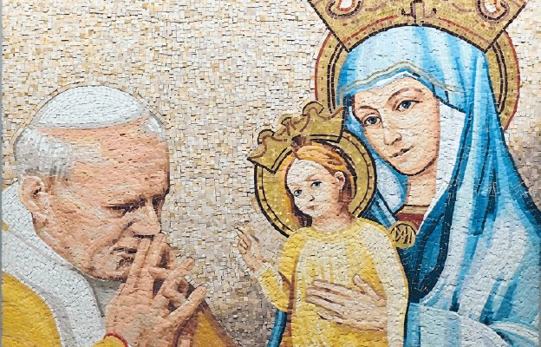
Prace konkursu plastycznego pod hasłem ,,Maryja w oczach Św. Jana Pawła II

Slide 3
TOTUS TUUS – CAŁY TWÓJ
Już w pierwszym przemówieniu do wiernych, tuż po wyborze na papieża, Jan Paweł II wspomniał Matkę Bożą wyznając m.in.: “Bałem się przyjąć ten wybór, ale zrobiłem to w duchu posłuszeństwa Panu naszemu Jezusowi Chrystusowi i w całkowitym zaufaniu do Jego Matki, Najświętszej Maryi Panny”.

Slide 4
W karetce, która wiozła papieża po zamachu do szpitala, Jan Paweł II był jeszcze przytomny. Modlił się półgłosem powierzając się opiece Matki Bożej i powtarzając słowa “Totus Tuus”.
Przestrzelony podczas zamachu w 1981 r. pas swojej sutanny Jan Paweł II podarował, jako wotum, sanktuarium na Jasnej Górze. Pas ze śladem po pocisku przechowywany jest w klasztornym Skarbcu. Natomiast kulę, która raniła papieża podczas zamachu Jan Paweł II przekazał sanktuarium w portugalskiej Fatimie. Umieszczono ją w koronie wieńczącej słynną figurę Matki Bożej.

Slide 5
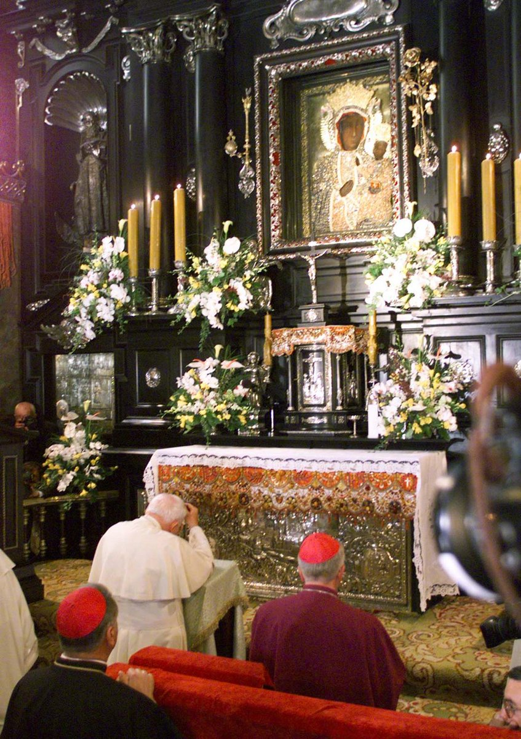
Zawierzam macierzyńskiej opiece Pani Jasnogórskiej, siebie, Kościół, wszystkich moich Rodaków, nie wyłączając nikogo. Zawierzam Jej każde polskie serce, każdy dom i każdą rodzinę. Wszyscy jesteśmy Jej dziećmi. Niech Maryja będzie przykładem i przewodniczką w naszej codziennej i szarej pracy.

Slide 6
Jan Paweł II – przy okazji pielgrzymek na Jasną Górę – darował Matce Bożej i pośrednio paulińskiemu zakonowi wota. Miały one symbolizować jego miłość i wdzięczność wobec Maryi.

Slide 7
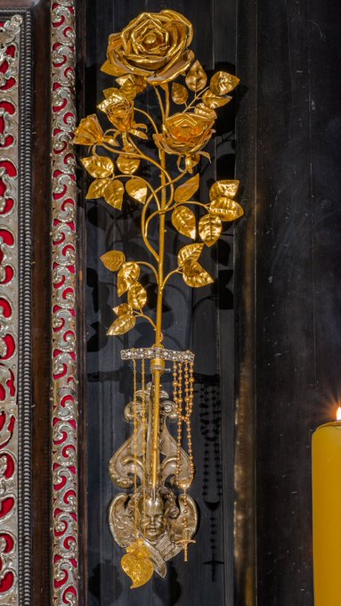
Pierwszym darem była złota papieska róża

Slide 8
ostatnim korony na Cudownym Obraz dla Maryi Dzieciątka, pobłogosławione dzień przed śmiercią.

Slide 9
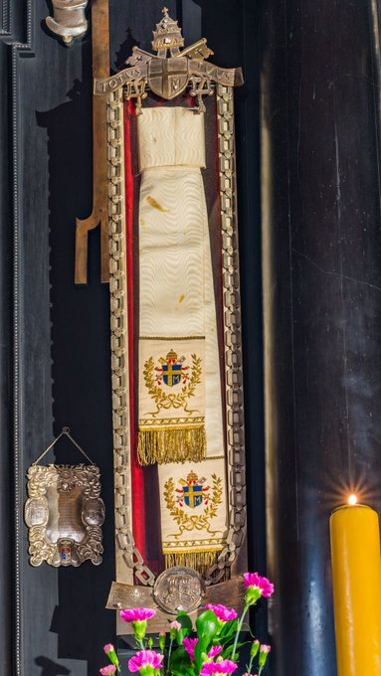
Najbardziej wymownym jest przestrzelony pas sutanny z 1981r.

Slide 10
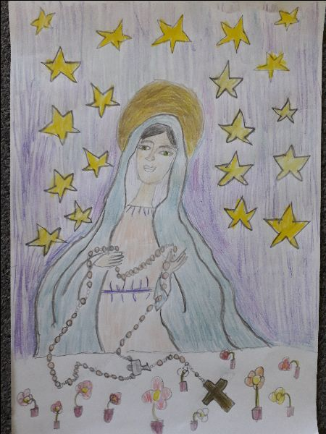
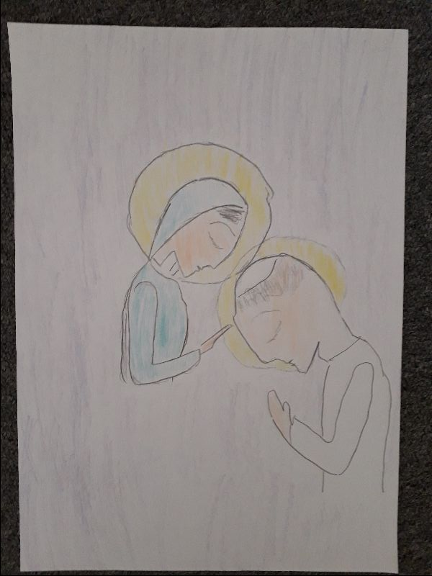

Slide 11
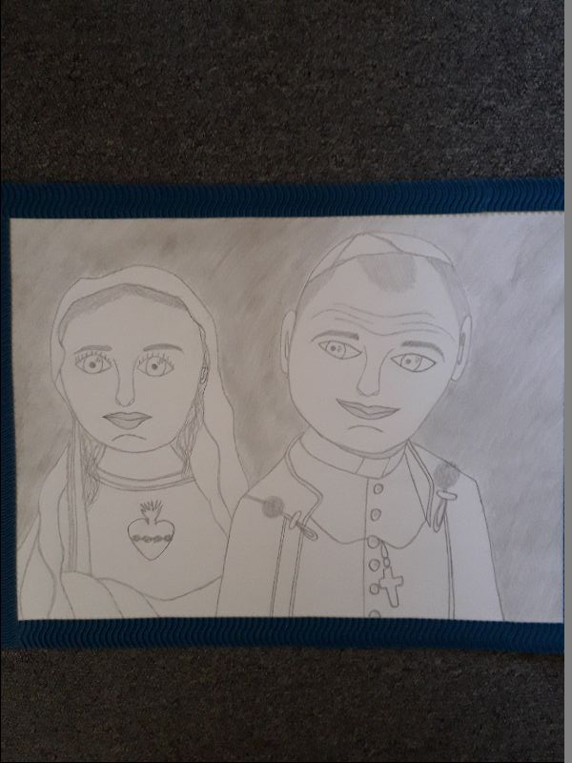
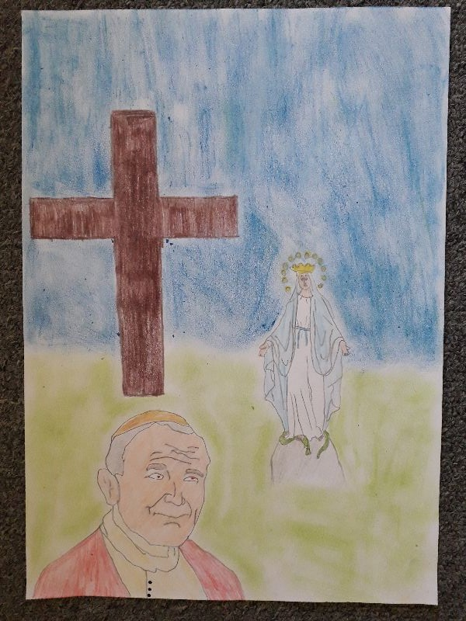

Slide 12
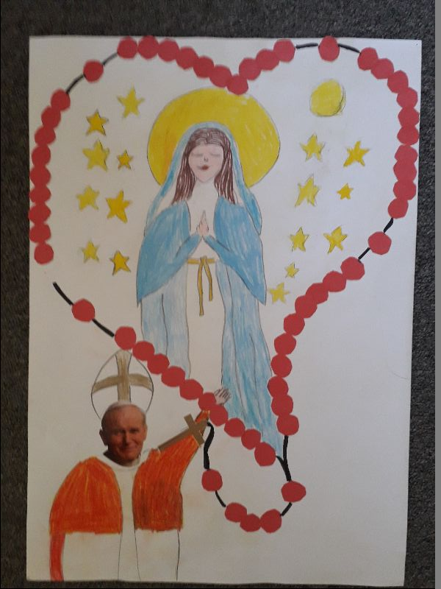

Slide 13
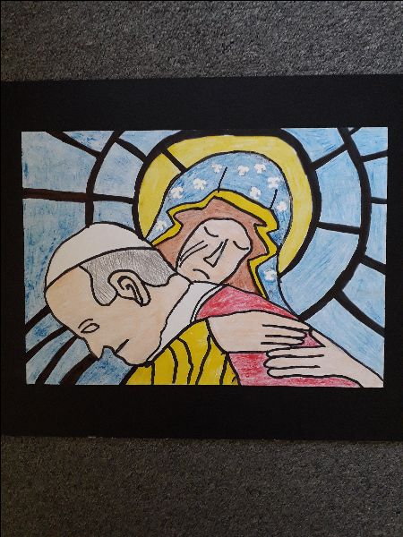

Slide 14
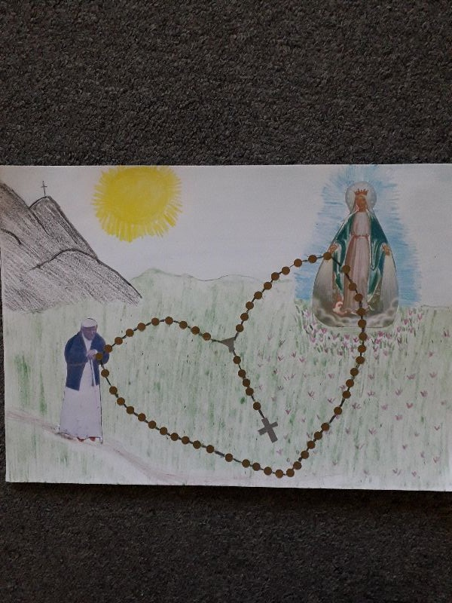

Slide 15
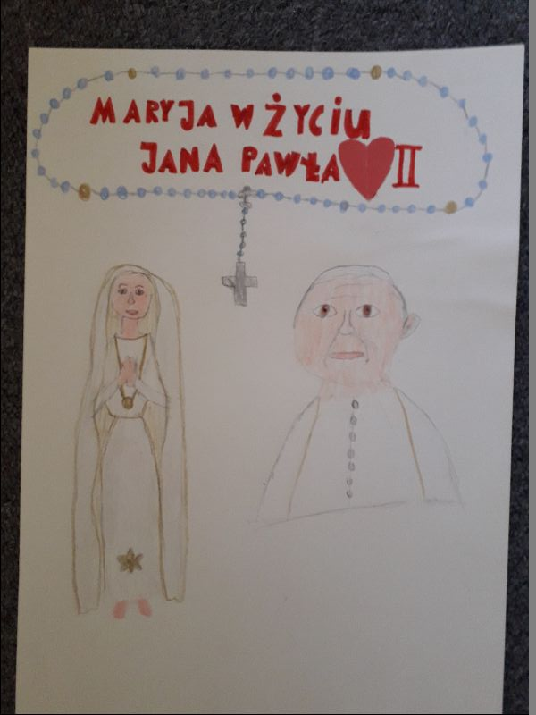

Slide 17
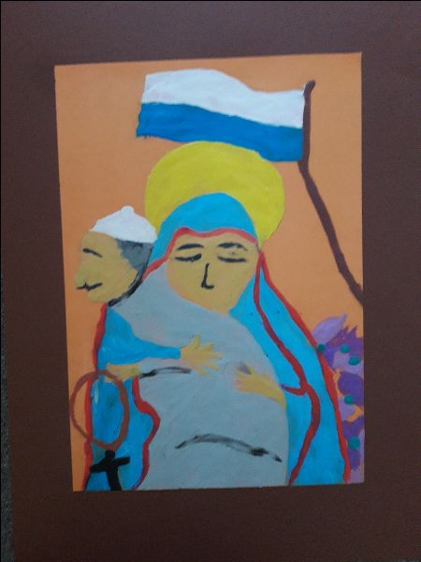

Slide 18
Dziękujemy wszystkim uczestnikom konkursu

